Slide 1
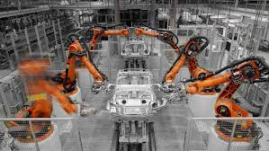

Conception et Réalisation d'un
Système Automatisé de Tri
par Robot Industriel KUKA
Commande par API Siemens S7-1200
Programmation en Langage Ladder
KUKA KR6 R900
KRC4 + S7-1200
PROFINET IO
Mahmoudi Assaad Dhaoui Chahin| Génie Électrique – Automatique | 2025–2026
Notes:
1

Slide 2







Plan de la Présentation
01 Contexte & Objectifs
05 Communication PROFINET
02 Robot KUKA 6 axes
06 Sécurité Industrielle
03 Architecture Système
07 Résultats & Conclusion
04 GRAFCET & Ladder
Notes:
2

Slide 3
01 — Contexte & Objectifs
Problématique : Comment automatiser le tri de pièces industrielles avec un robot KUKA commandé par un API Siemens S7-1200 en langage Ladder, en garantissant sécurité et fiabilité ?
1
Architecture
2
Programmation
Concevoir l'architecture matérielle & logicielle
Programmer l'API en Ladder sous TIA Portal
3
Communication
4
GRAFCET
Liaison PLC–Robot via PROFINET IO
Modéliser le comportement séquentiel
5
Sécurité
6
Validation
Implémenter les fonctions PLd / SIL2
Simuler et valider le système complet
Notes:
3

Slide 4
02 — Robot KUKA KR6 R900
Architecture 6 axes
Spécifications Techniques
Axe Désignation Mouvement
Charge utile
6 kg
A1
Base
Rotation verticale
Portée
900 mm
A2
Bras inf.
Balancement
Répétabilité
± 0,05 mm
A3
Bras sup.
Élévation
Contrôleur
KRC4 compact
A4
Poignet
Rotation axiale
A5
Poignet
Inclinaison
Communication
PROFINET / EtherNet/IP
A6
Bride
Rotation outil
Protection
IP54
Alimentation
400 V AC / 50 Hz
Notes:
4

Slide 5
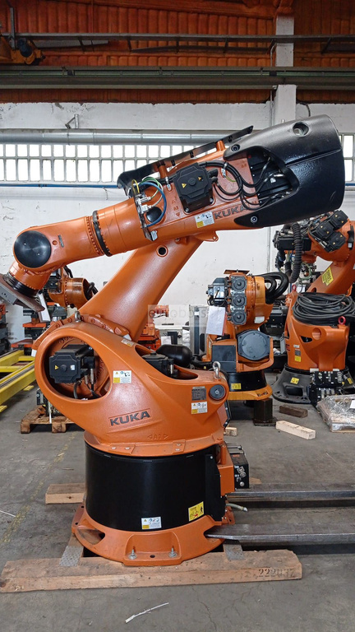
03 — Architecture Générale du Système
Robot
KUKA
Capteurs
I0.0 – I1.1
6 axes
API
Siemens S7-1200
Contrôleur
KRC4
24V DC
PROFINET IO
TIA Portal
KUKA
IHM
Boutons+Voyants
Convoyeur
Vérin Pneum.
Q0.4/Q0.5
Moteur+VFD / Q0.0
YV1/YV2 Q0.2/Q0.3
16 E/S numériques · 1 port PROFINET 100 Mbit/s · Cycle communication : 8 ms
Notes:
5

Slide 6
03 — Table des Entrées / Sorties
ENTRÉES NUMÉRIQUES
SORTIES NUMÉRIQUES
Adresse Désignation
Adresse Désignation
I0.0
Bouton Marche (NO)
Q0.0
Moteur convoyeur
I0.1
Bouton Arrêt (NF)
Q0.1
Start Robot
I0.2
Capteur pièce PNP
Q0.2
Vérin sortie (YV1)
I0.3
Arrêt d'urgence E-Stop
Q0.3
Vérin rentrée (YV2)
I0.4
FDC Vérin +
Q0.4
Voyant Marche (vert)
I0.5
FDC Vérin −
Q0.5
Voyant Défaut (rouge)
I0.6
Robot_Ready (KUKA)
I0.7
Robot_End (KUKA)
I1.0
Robot_Fault
I1.1
Mode Auto/Manuel
Total : 10 entrées TOR + 6 sorties TOR
Notes:
6

Slide 7
04 — GRAFCET Niveau 1
0
Initialisation
4
Start Robot
Reset toutes sorties
Q0.1 impulsion 200ms
I0.0 (START)
I0.6=0 Robot démarré
1
Convoyeur ON
5
Attente robot
Cycle :
Q0.0 = 1
Q0.1 = 0
Étapes 0→7 en séquence
Retour automatique :
Étape 7 → Étape 2
Marche confirmée
I0.7=1 Cycle_End
2
Attente pièce
6
Libère vérin
Q0.0 = 1
Q0.2=0 / Q0.3=1
I0.2 Pièce détectée
I0.5 Vérin rentré
Sécurité :
I0.3=0 (E-Stop)
→ Forçage étape 0
→ Toutes sorties à 0
3
Blocage pièce
7
Redémarrage
Q0.0=0 / Q0.2=1
Q0.3=0 / Q0.0=1
Notes:
7

Slide 8
04 — Programmation Ladder (IEC 61131-3)
Réseau 1 — Marche/Arrêt Convoyeur
Réseau 3 — Commande Vérin
+-[ I0.0 ]--+--[/I0.1]--[/I0.3]--[/M0.0]--(Q0.0)
| [START] | [STOP] [ESTOP] [Piece]
+-[ Q0.0 ]--+ ← auto-maintien
+-[ M0.0 ]--[/I0.3]-------( Q0.2 ) Vérin+
+-[ M0.0 ]--[/I0.3]-------( R Q0.3) Reset−
Réseau 4 — Start Robot (200ms)
Réseau 7 — Gestion Défauts
+-[M0.0]--[I0.4]--[I0.6]--[/I0.3]--[TP T2]--+
|
+-[ T2.Q ]-----------------------------( Q0.1 )--+
+-[ I1.0 ]------------------( S M10.1 ) Robot
+-[ M10.0 ]------------------( S M10.1 ) Timeout
+-[ M10.1 ]--[/I0.3]----------( Q0.5 ) Rouge
Notes:
8

Slide 9
05 — Communication PROFINET IO
Configuration Réseau
Diagramme de Séquence
PLC S7-1200
→
Q0.1=1 : START_ROBOT
IP : 192.168.1.1 | Nom : plc-kuka
impulsion 200ms
KRC4 Robot
←
$OUT[1]=0 : Robot_Ready=0
IP : 192.168.1.2 | Nom : kuka-robot
robot en mouvement
Cycle comm. : 8 ms | PDU : 32 octets / sens
↕
Cycle interne robot
Bit PLC Variable KRL Signal
PTP → LIN → prise → dépose
Q0.1
$IN[1]
START_ROBOT
←
$OUT[2]=1 : Cycle_End
I0.7 activé
DBX0.1
$IN[2]
RESET_ROBOT
→
Q0.1=0 : libération START
DBX0.3
$IN[4]
PIECE_TYPE_A
DBX0.6
$IN[7]
HOME_REQ
←
$OUT[1]=1 : Robot_Ready
prêt pour cycle suivant
Timeout 30s : si I0.7=0 après 30s → Défaut M10.0 → Voyant rouge Q0.5
Notes:
9

Slide 10
06 — Sécurité Industrielle PLd / SIL2
Fonction de Sécurité PL SIL Solution
Arrêt d'urgence E-Stop
PLd
SIL 2
Relais Pilz PNOZ X3
Arrêt sécurisé robot
PLd
SIL 2
Safe KUKA KRC4
Barrière immatérielle
PLe
SIL 3
Rideau Sick C4000
Fin de course sécurisé
PLc
SIL 1
FDC ouv. positive
Mode manuel sécurisé
PLc
SIL 1
Valid. 3 positions
Zone ROUGE
Zone ORANGE
Zone VERTE
Accès interdit en mode automatique
Périmètre surveillé – barrières immatérielles
Accès libre – poste opérateur
Norme : EN ISO 13849-1 — Catégorie 3 — Relais Pilz PNOZ X3
Notes:
10

Slide 11
07 — Résultats & Performances
85
42.3
180
99.8
pièces/h
s
ms
%
Cadence prod.
obj: 80
Temps de cycle
obj: <45s
Réponse E-Stop
obj: <200ms
Disponibilité
obj: >99%
N° Scénario de test Résultat Statut
T01
Démarrage système normal
Conforme
T02
Détection pièce + arrêt convoyeur
45 ms ✓
T05
E-Stop en cours de cycle
180 ms ✓
T06
Défaut robot simulé
Voyant rouge ✓
T07
Timeout communication robot
29.8 s ✓
T10
100 cycles consécutifs – 0 erreur
42 s/cyc ✓
Notes:
11

Slide 12
Conclusion & Perspectives
Bilan
Perspectives
✓
Architecture matérielle & logicielle définie et documentée
1
Vision industrielle
Tri par forme & couleur
✓
Programmation Ladder complète sous TIA Portal V17
2
SCADA
Supervision & traçabilité
✓
Communication PROFINET PLC–Robot opérationnelle (8 ms)
3
Maintenance prédictive
✓
GRAFCET modélisant le comportement séquentiel complet
IIoT – données de cycle
4
Multi-robots
✓
Fonctions de sécurité PLd/SIL2 implémentées (Pilz)
Architecture en réseau
✓
Simulation validée — performances au-dessus des objectifs
5
Cobot
ISO 10218 – robot collaboratif
Mahmoudi Assaad — Génie Électrique & Automatique Industrielle — 2025/2026
Notes:
12

Slide 13
MERCI POUR VOTRE ATTENTION

